Slide 1
1 сентября
– День Знаний
Подготовительная группа
Автор:
Полякова Елена Анатольевна
МДОБУ «Д/С №3 ЛГО»

Slide 2
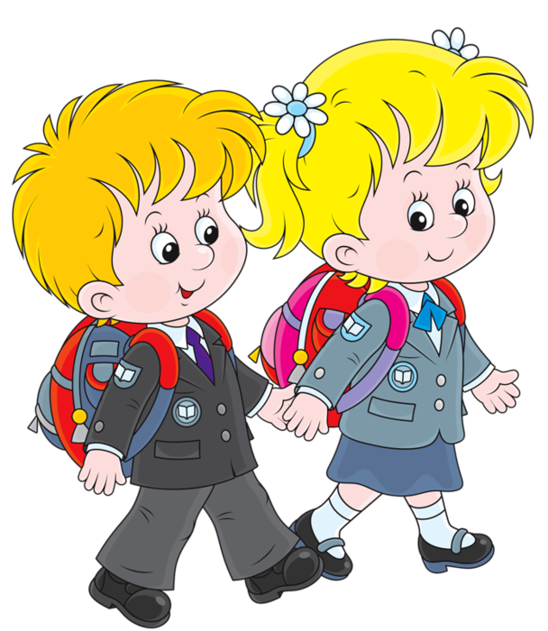

Slide 3
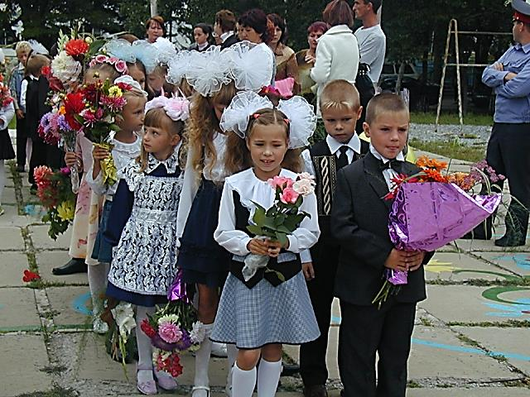
Все школьники страны в этот день идут в школу

Slide 4
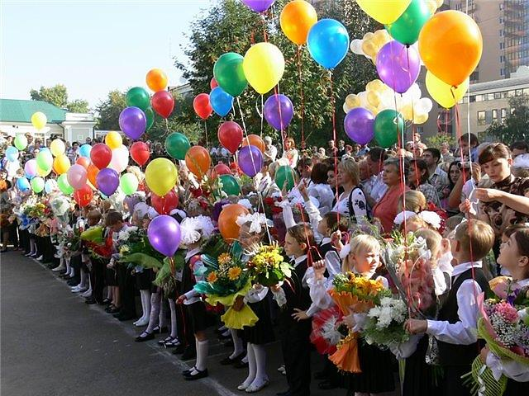
Они идут в форме и с цветами

Slide 5
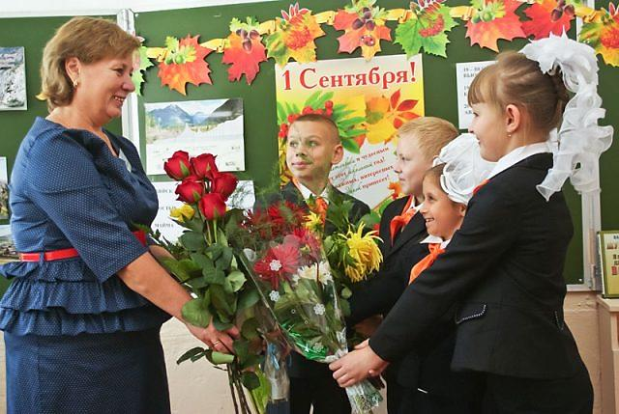
Кто встречает их в школе?
Учитель.

Slide 6
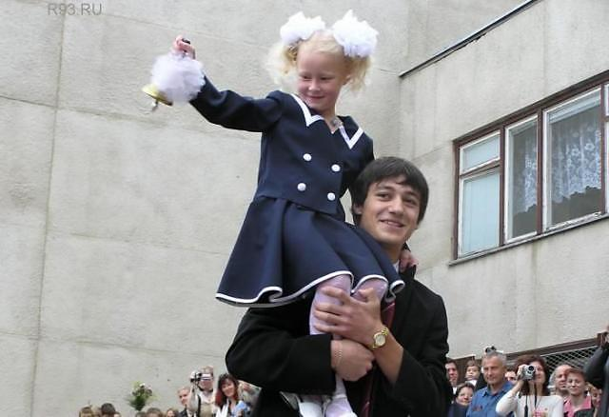
1 сентября для первоклашек звучит первый звонок.

Slide 7
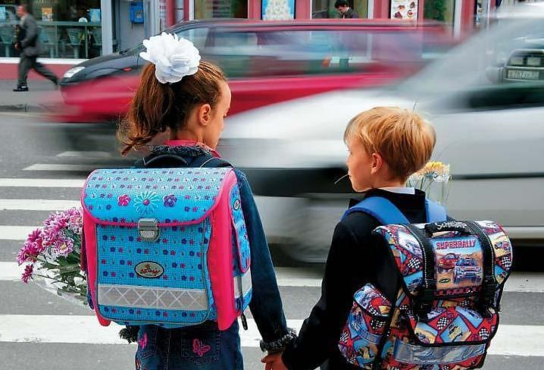
Что берут школьники с собой в школу?

Slide 8
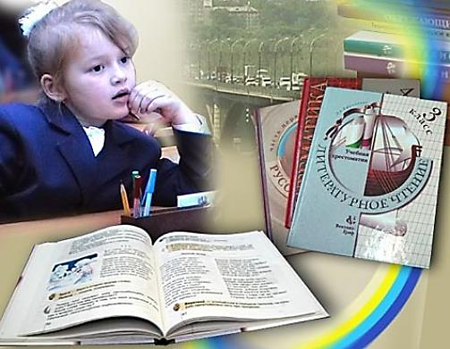
Что ребята несут в портфеле? Учебники.

Slide 9
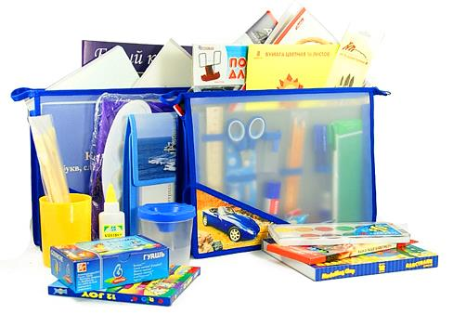
И школьные принадлежности

Slide 10
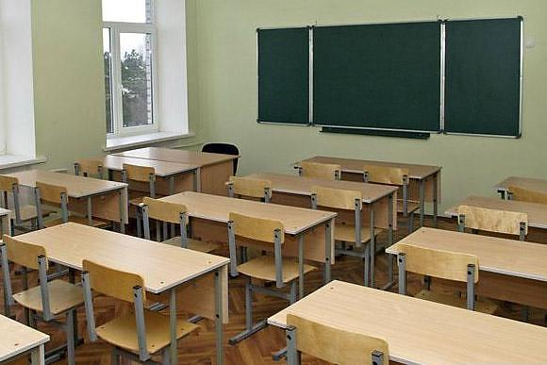
Школьники учатся в классе, сидят за партами, учитель пишет на доске

Slide 11
На урок зовёт звонок

Slide 12
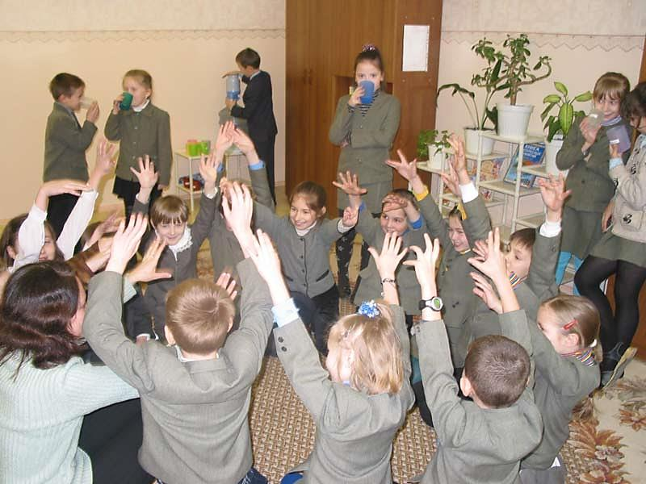
Между уроками в школе перемена

Slide 13
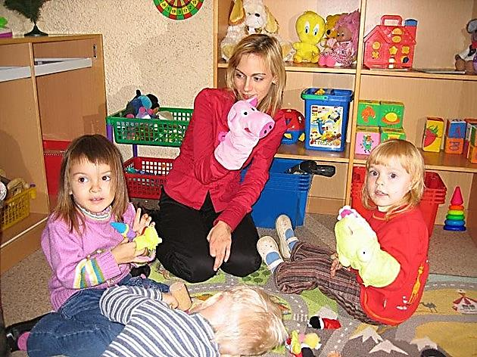
В детском саду детей встречает воспитатель.

Slide 14
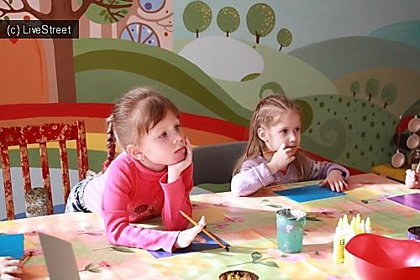
1 сентября, в детском саду начинаются занятия, как и в школе

Slide 15
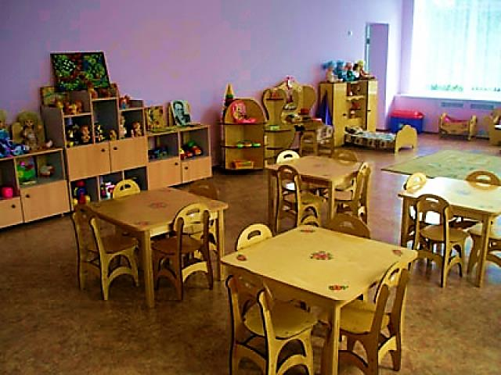
Дошкольники сидят за столами, а не за партами

Slide 16
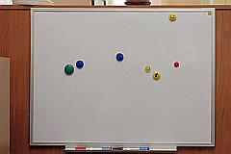
В группе тоже есть доска, но меньше чем в школе

Slide 17
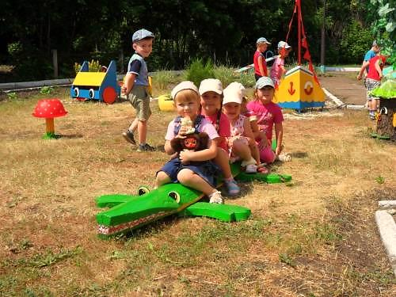
После занятий дети гуляют с воспитателем на улице

Slide 18
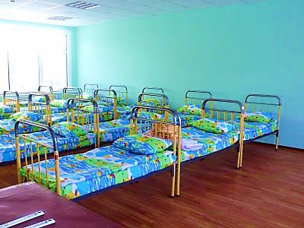
В школе ученики не спят, а в детском саду отдыхают после обеда

Slide 19
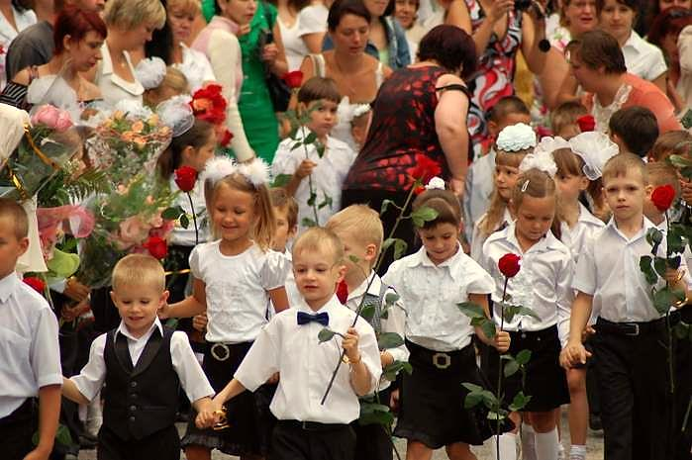
Пройдет немного времени, и вы станете первоклашками, для вас прозвенит ваш первый звонок

Slide 20
Скоро в школу !

